Slide 1
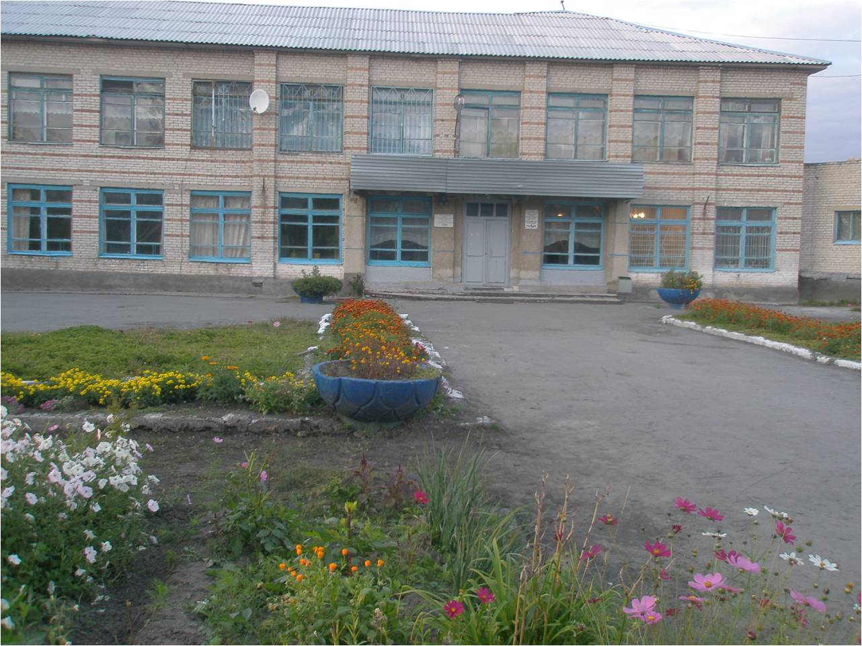

МОУ «Кетовская средняя общеобразовательная школа»

Slide 2


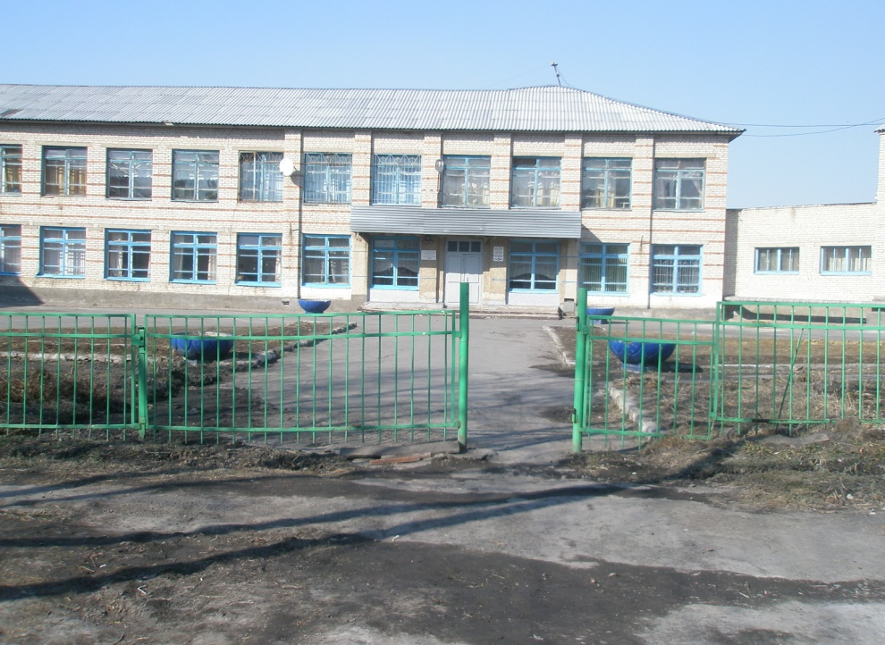
Директора школы:
- Иванов Василий Александрович
-Окишева Нина Васильевна
-Федосимов Геннадий Михайлович
-Бешкильцев Павел Спиридонович
-Серков Валерий Тимофеевич
-Соболева Аида Павловна
-Енов Николай Васильевич
-Леонов Юрий Владимирович
-Казантаев Ашим Николаевич

Slide 3

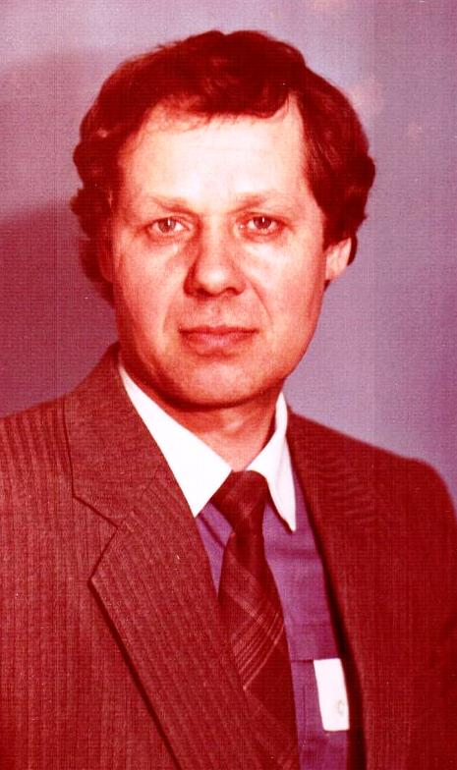

Серков Валерий Тимофеевич, учитель физики и директор Кетовской средней школы более 20 лет

Slide 4
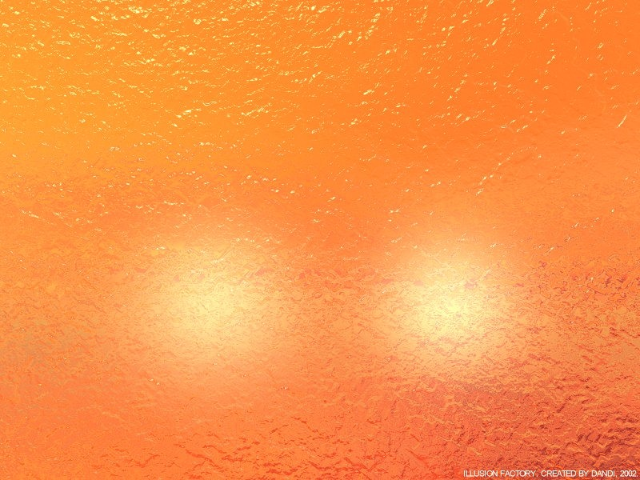
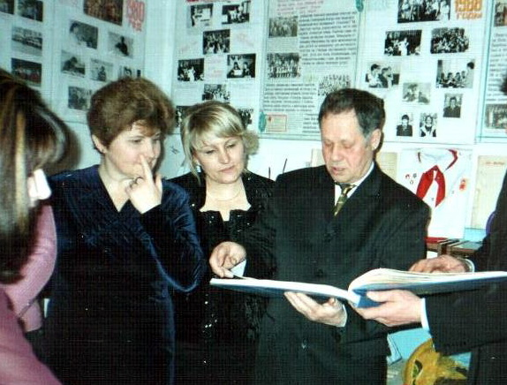
Не смейте забывать учителей,
Пусть будет жизнь достойна их усилий.
Учителями славится Россия,
Ученики приносят славу ей.(А. Дементьев)

